Slide 1
EIV - ESTUDO DE IMPACTO DE VIZINHANÇA COMPANHIA CACIQUE DE CAFÉ SOLUVEL UNIDADE 02 EM LINHARES –ES

Slide 2
Equipe Técnica
PROFISSIONAL | TITULAÇÃO | ATIVIDADE | REGISTRO
Mayara Engelhardt Costa | Arquiteta e Urbanista Esp. em Direito Urbanístico e Ambiental | Participação Técnica | CAU A106166-6
Thamyres Vieira Magalhães | Engenheira Ambiental | Participação Técnica | CREA ES-0049276/D

Slide 3
O que é o Estudo de Impacto de Vizinhança - EIV?
Contempla os impactos positivos e negativos gerados pelo empreendimento ou atividade, quanto à qualidade de vida da população residente nas proximidades, incluindo análises relativa ao adensamento populacional, valorização imobiliária, paisagem, dentre outras.
Previsto no Estatuto da Cidade, Lei nº 10.257/2001
Lei Complementar nº 011/2012 alterada pela Lei nº 027/2014, que institui o Plano Diretor Municipal – PDM.

Slide 4
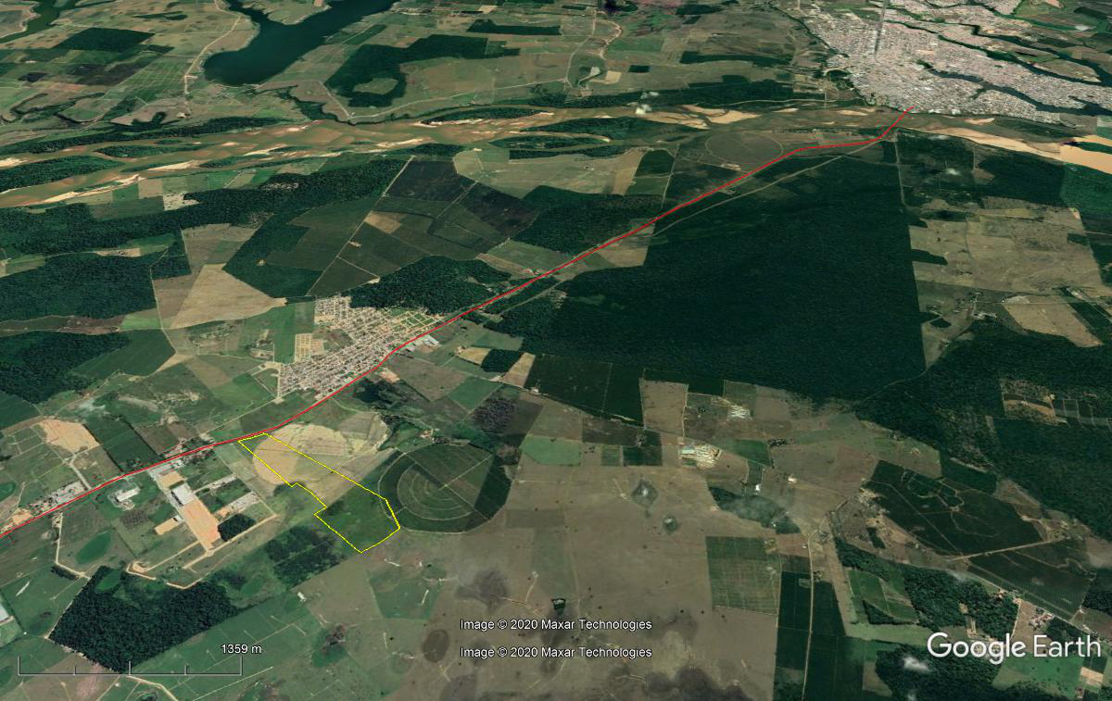
Localização do empreendimento
Centro
Linhares
BR 101
Fonte: adaptado de Google Earth. Acesso em 04/02/2020

Slide 5
A Companhia Cacique de Café Solúvel em Linhares
Distrito de Bebedouro
A área total do terreno: 50,16 hectares
Área construída: 19.278,70 m²
Objetivo do Empreendimento: Industrial
Capacidade de 12.000 toneladas por ano
Aumento de 33% na produção da Companhia
100% dos produtos serão exportados para cerca de 70 países

Slide 6
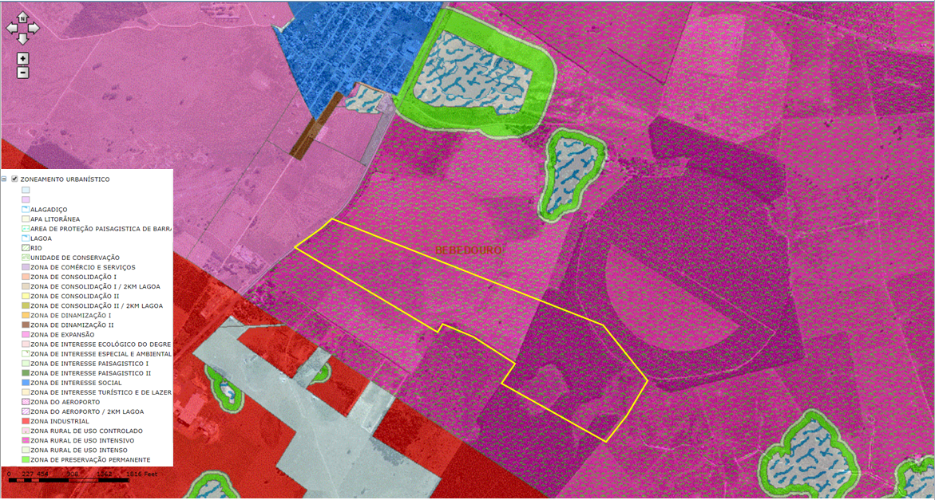
Zoneamento da área
Fonte: adaptado de SIG Linhares. Acesso em 04/02/2020

Slide 7
Zona Rural de Uso Intensivo de Linhares de acordo com o PDM
Na Zona Rural de Uso Intensivo as atividades industriais voltadas para a transformação de produtos agropecuários são permitidas, contanto que não sejam fonte de grande potencial poluente.
Zona Rural de Uso Intensivo é aquela com uso rural consolidado, na qual serão incentivadas as atividades agropecuárias e agroindustriais e a verticalização da produção.
Atende ao tamanho de parcelamento instituído pela legislação municipal, estadual e federal

Slide 8
Áreas do empreendimento
Área de lazer;
Vestiários;
Restaurante;
Administrativo;
Ambulatório;
Segurança do trabalho;
Portaria;
Subestação de energia elétrica;
Armazém
Embalagem
Laboratórios
Manutenção
Almoxarifado
ETE
Armazém
Empacotamento
Secagem
Torradores
Envasamento
Utilidades

Slide 9
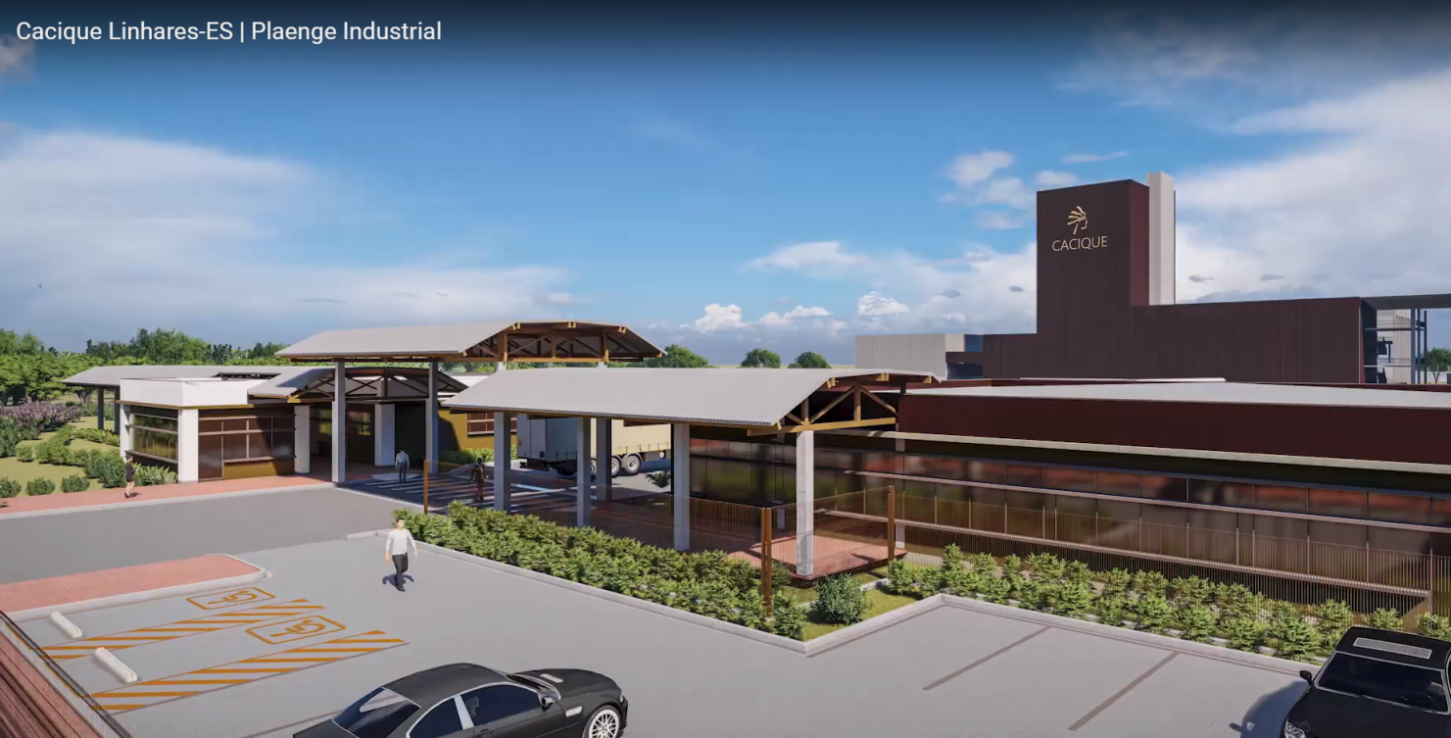
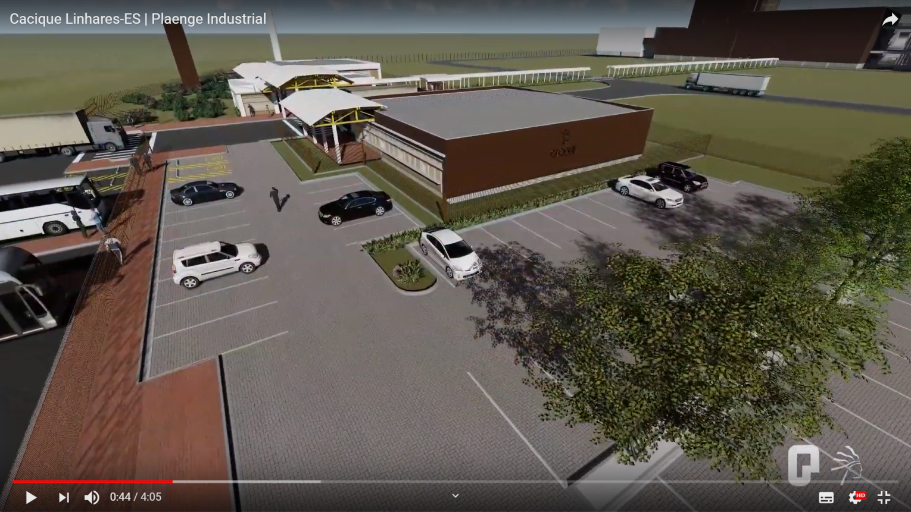
ACESSO AO EMPREENDIMENTO
Notes:
Acesso ao empreendimento

Slide 10
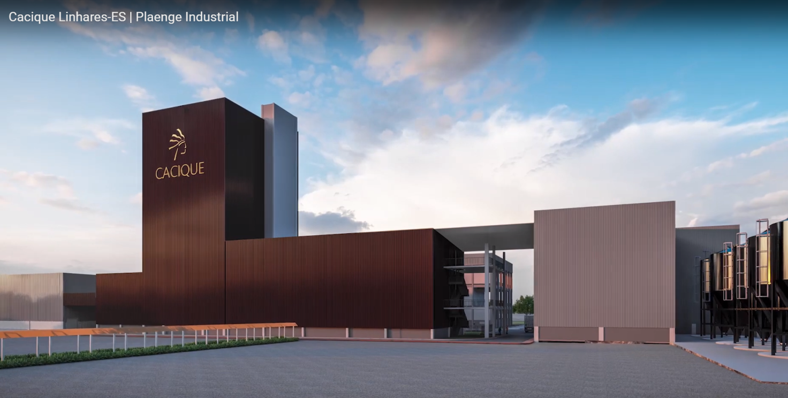
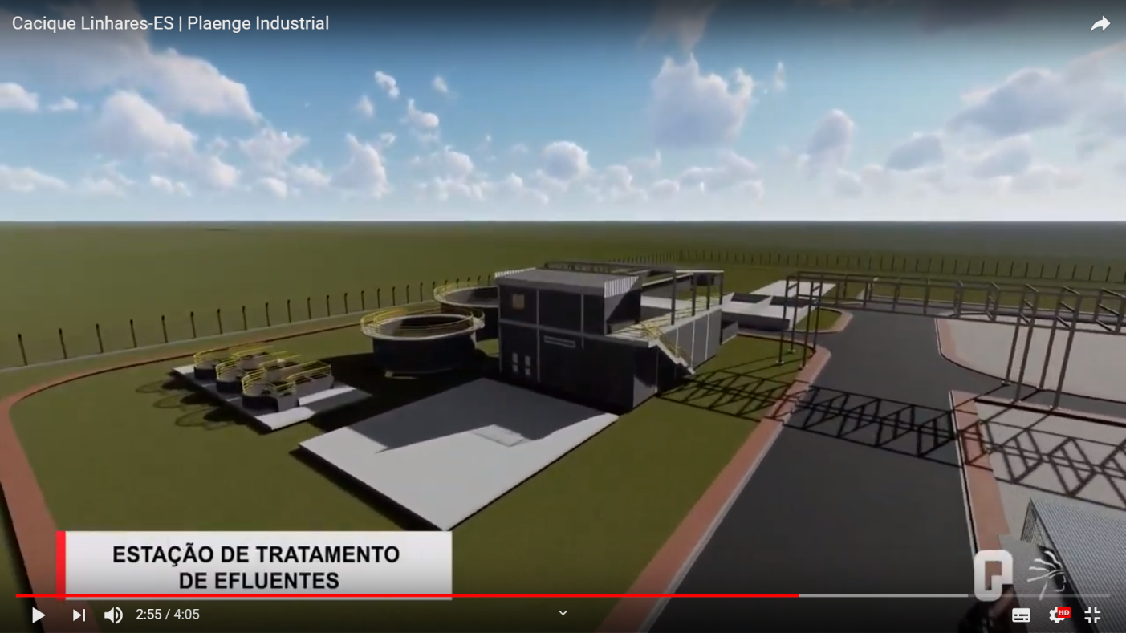
SETOR DE PRODUÇÃO
ESTAÇÃO DE TRATAMENTO DE EFLUENTES

Slide 11
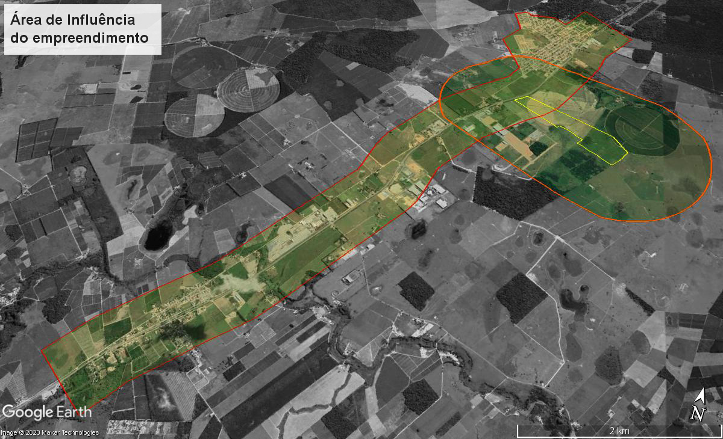
Área de Influência do empreendimento
Área de Influência – Meios socioeconômicos
Área de Influência – Meio Biótico
Companhia Cacique
Fonte: adaptado de Google Earth. Acesso em 04/02/2020

Slide 12
Previsão para implantação do empreendimento
Previsão para término: 1º trimestre de 2021
Estrutura Básica:
Contratação de 320 funcionários
Implantação do canteiro de obras
Etapas da implantação:
Limpeza;
Terraplanagem;
Implantação das redes de esgotamento sanitário;
Perfuração de poços;
Construção da unidade fabril (fundação, superestrutura, acabamento)

Slide 13
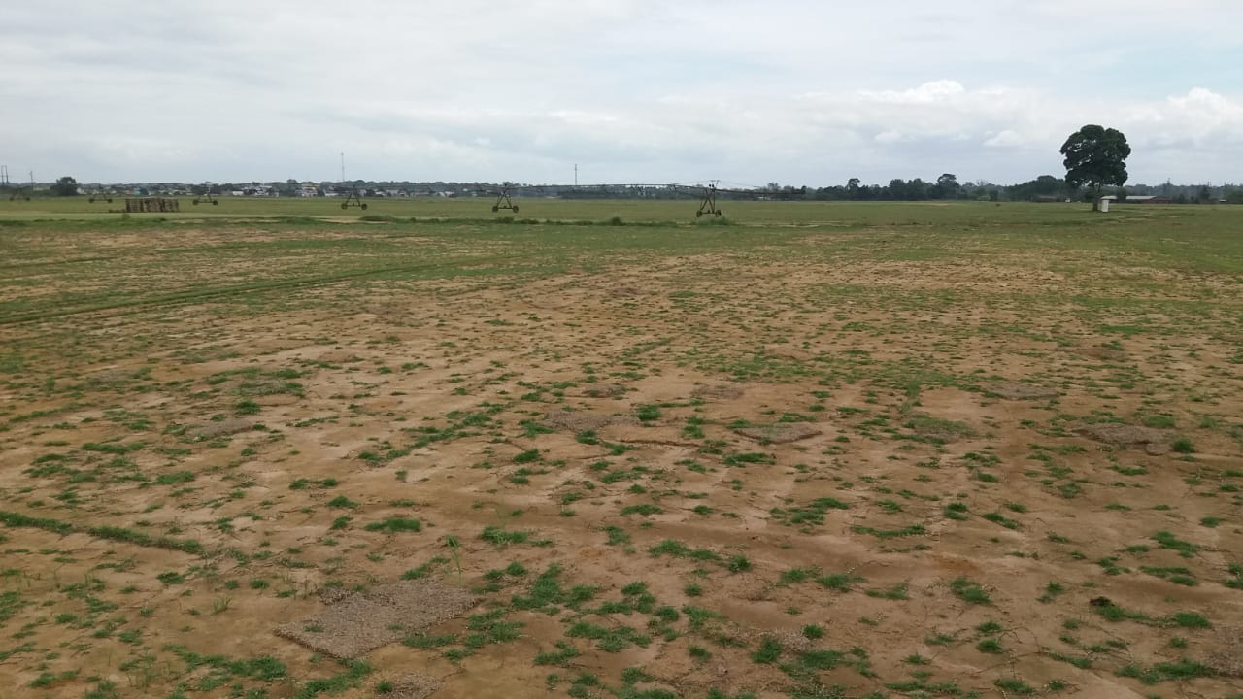
Previsão para implantação do empreendimento
Fonte: arquivo pessoal, 05/05/2019

Slide 14
PREVISÃO DE IMPACTOS
IMPACTOS POSITIVOS
Empreendimento alinhado ao planejamento e diretrizes do PDM
Fase de Instalação – 320 empregos
Fase de Operação – 177 vagas de emprego direto e 35 indiretos
Geração de tributos municipais;
Geração de renda que movimenta outros setores, como o comércio;
Integração de fornecedores e empresas da região;
Valorização Imobiliária;
Investimentos de R$ 261.619.314,00.

Slide 15
PREVISÃO DE IMPACTOS
IMPACTOS NEGATIVOS E AS MEDIDAS MITIGADORAS E COMPENSATÓRIAS
- Supressão de vegetação
Dispensa de autorização da Secretaria Municipal de Meio Ambiente de Recursos Hídricos Naturais de Linhares
- Movimentação de Veículos
Melhoria da Sinalização
Implantação de Acesso ao empreendimento
Terraplanagem
Execução conforme projeto
Umectação
- Geração de Resíduos Sólidos
Implementação de uma Central de Resíduos
Execução do Plano de Gerenciamento de Resíduos Sólidos

Slide 16
PREVISÃO DE IMPACTOS
- Retirada de água do lençol freático
Outorga de Uso de Recursos Hídricos
Implementação de métodos de reutilização de água
Redução de consumo
- Alteração da Paisagem/Meio Ambiente
Transformação de área rural para industrial
Geração de efluentes industriais e sanitários
Implantação de ETE
Outorga de Lançamento de Efluentes da Agência Nacional das Águas – ANA
Atendimento à Resolução CONAMA nº 430/2011
Construção de emissário

Slide 17
PREVISÃO DE IMPACTOS
- Geração de gases e MP
Utilização de filtros
Monitoramento
Atendimento à legislação vigente
Ruídos
BR 101 e indústrias próximas
Utilização de EPI’s
Drenagem Pluvial
Instalação de sistema de drenagem
Seguirão para bacias de contribuição

Slide 18
PREVISÃO DE IMPACTOS
Consumo de energia
Carta de viabilidade da EDP
Seguir orientação quanto às instalações
Aprovação de Projeto elétrico
Transporte Público
A empresa oferecerá transporte para os funcionários

Slide 19
CONCLUSÃO – SOBRE O EMPREENDIMENTO
A implantação do novo Empreendimento vai ao encontro às diretrizes de planejamento urbano municipal da Zona de Uso Rural Intensivo, que prevê incentivo as atividades agropecuárias e agroindustriais (LC nº 011, de 17 de Janeiro de 2012, Art.º 80)
Escala do empreendimento é condizente com a capacidade do local – Via principal de acesso de grande porte e largura.
Valorização imobiliária da região.
A maioria dos impactos passíveis de solução, serão adotadas pelo poder público ou pelo próprio empreendedor
Não foi encontrado indicador técnico que inviabilize a implantação da COMPANHIA CACIQUE DE CAFÉ SOLÚVEL.

Slide 20
www.esambiental.com.br
(27) 3264-0071
(27) 99227-1161

Slide 21
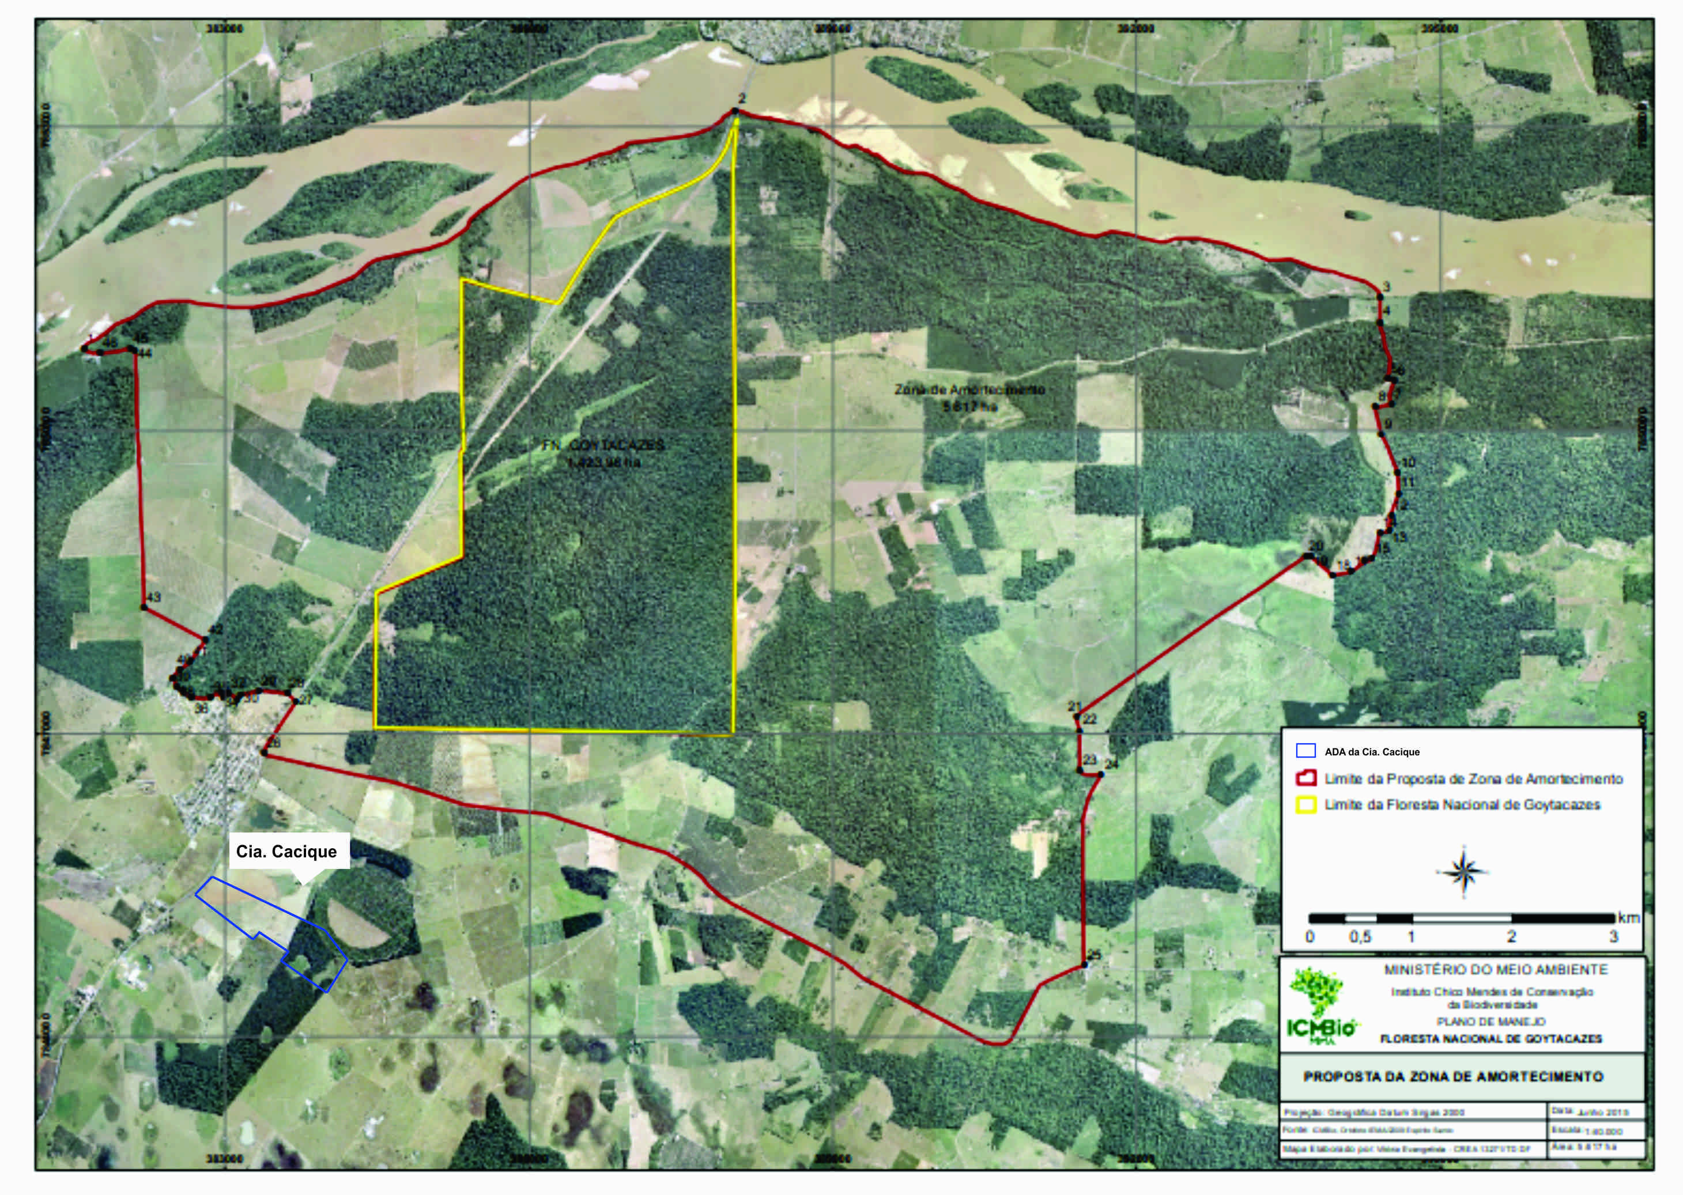
Área da Cacique
Limite da Flona
Limite da ZA
Fonte: adaptado do ICMBio, 05/11/2019.

Slide 22
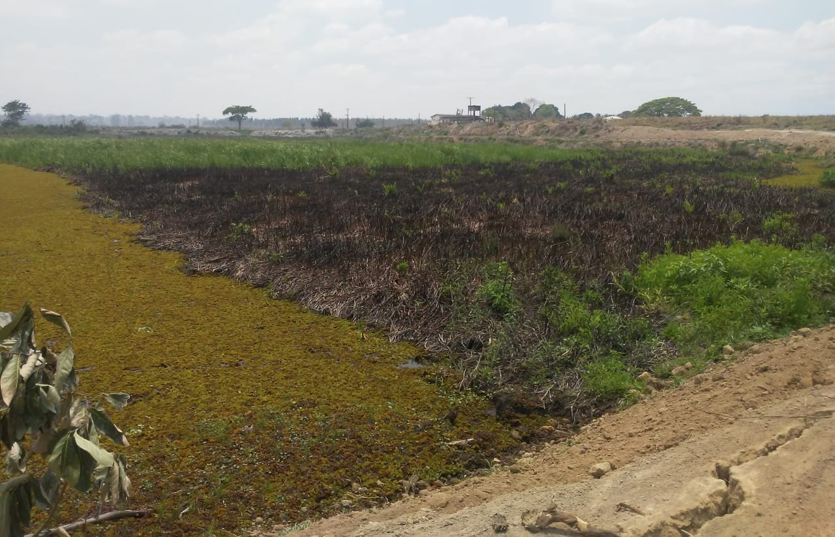
Fonte: arquivo pessoal, 20/11/2019

Slide 23
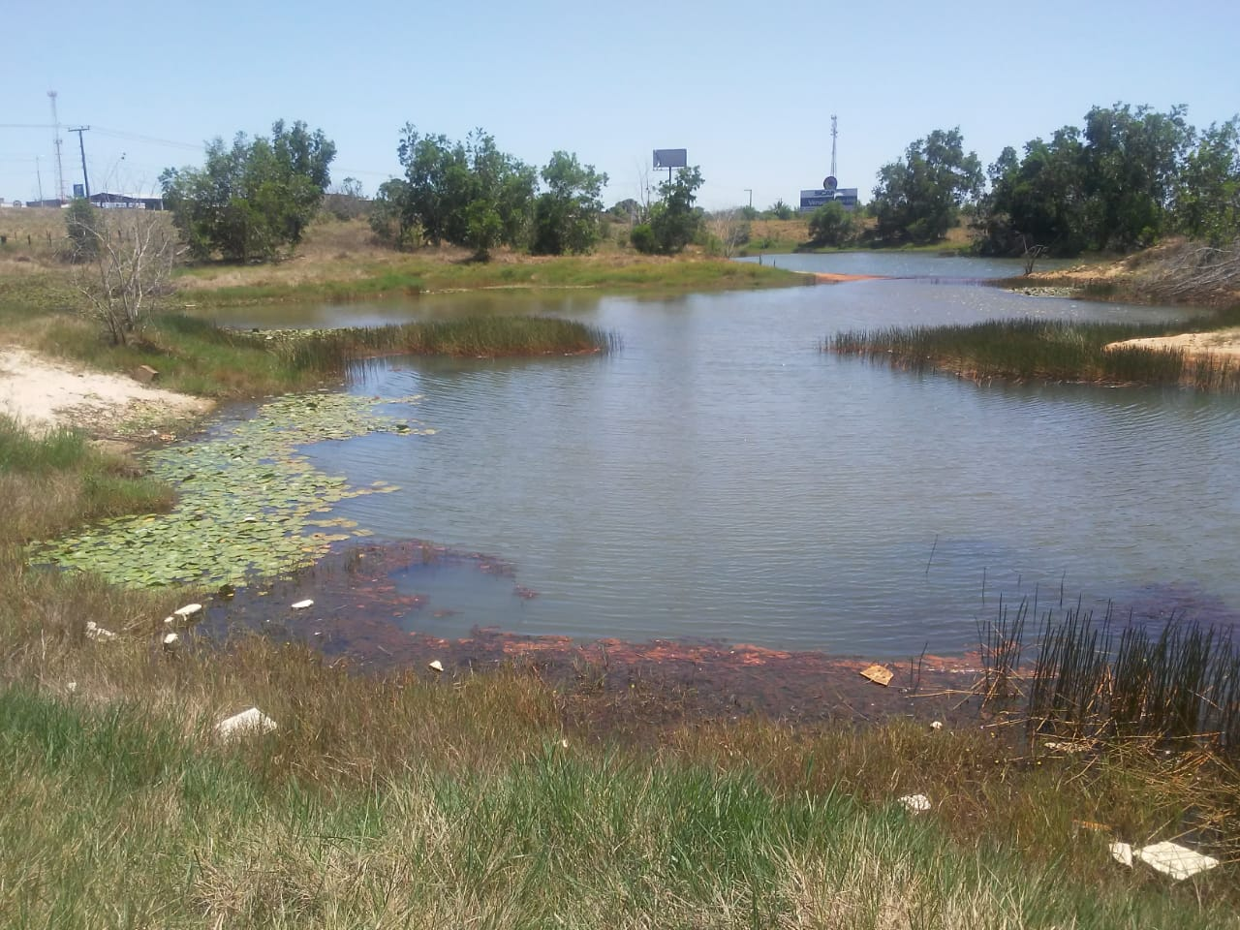
Fonte: arquivo pessoal, 20/11/2019

